Slide 1
Gestação
Universidade de São Paulo
Faculdade de Saúde Pública
Departamento de Saúde Materno-Infantil
Bruna Dias Alonso
Obstetriz pela EACH/USP
Mestranda pela FSP/USP

Slide 2
Perguntas norteadoras
Qual é a duração, em semanas, da gestação?
Descreva duas modificações ou alterações que o organismo da mulher sofre durante a gestação.
Cite e caracterize três modelos de assistência pré-natal.
Cite as quatro intercorrências mais comuns durante a gestação.

Slide 3
Ciclo gravídico-puerperal
Gestante - Parturiente - Puérpera

Slide 4
A gestação é dividida em...
1º trimestre
1º ao 3º mês
1ª a 13ª semana
2º trimestre
4º ao 6º mês
14ª a 26ª semana
3º trimestre
7º ao 9º mês
27ª até o parto

Slide 5
A gestação pode durar até 42 semanas*

Slide 6
Cálculo da Idade Gestacional
Data da Última Menstruação (DUM)
Ultrassonografia (USG)
Altura Uterina (AU)
- Equivalência entre a 20ª e a 36ª semana
Método Capurro e New Ballard
- Após o nascimento

Slide 8
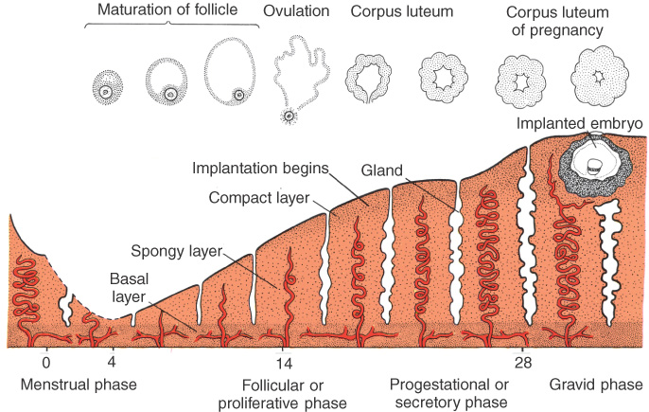

Slide 9
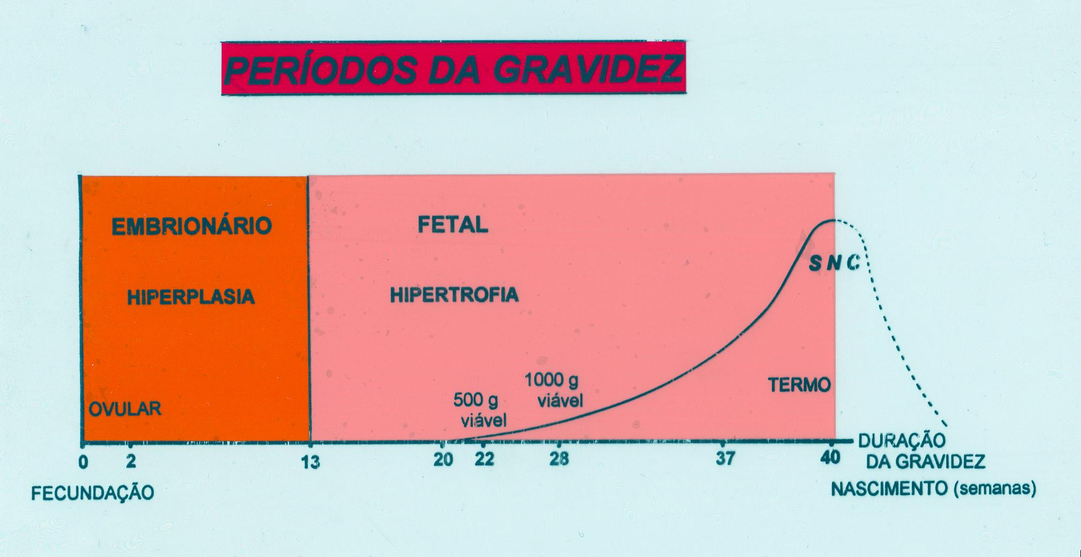

Slide 10
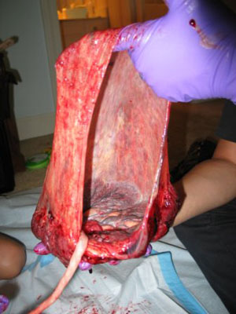

Slide 11
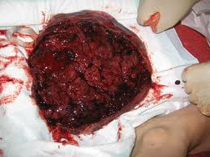

Slide 12
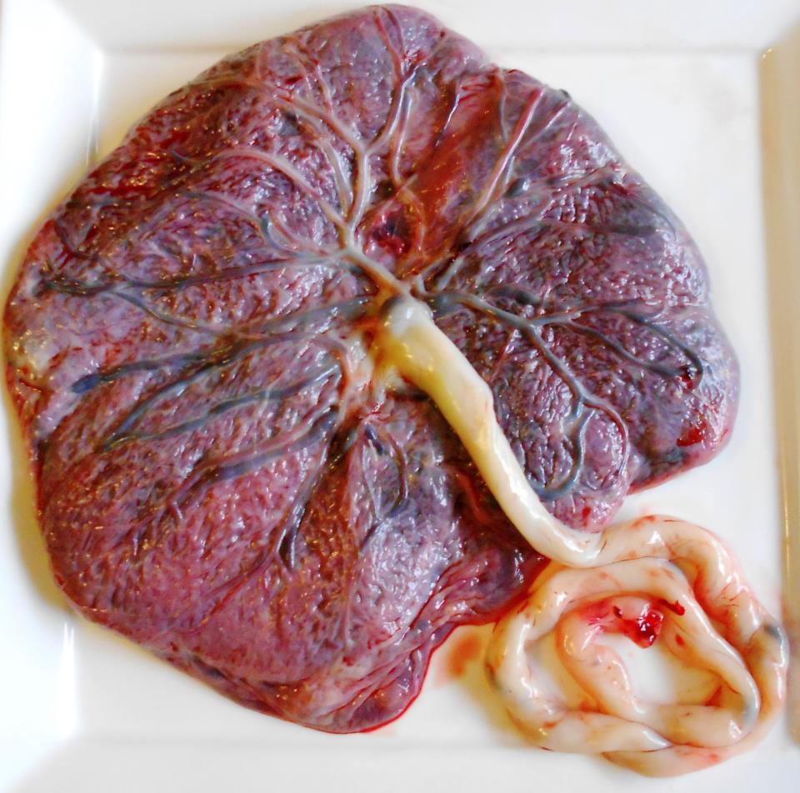

Slide 13
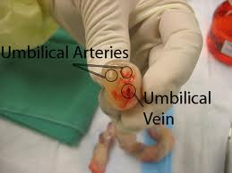

Slide 14
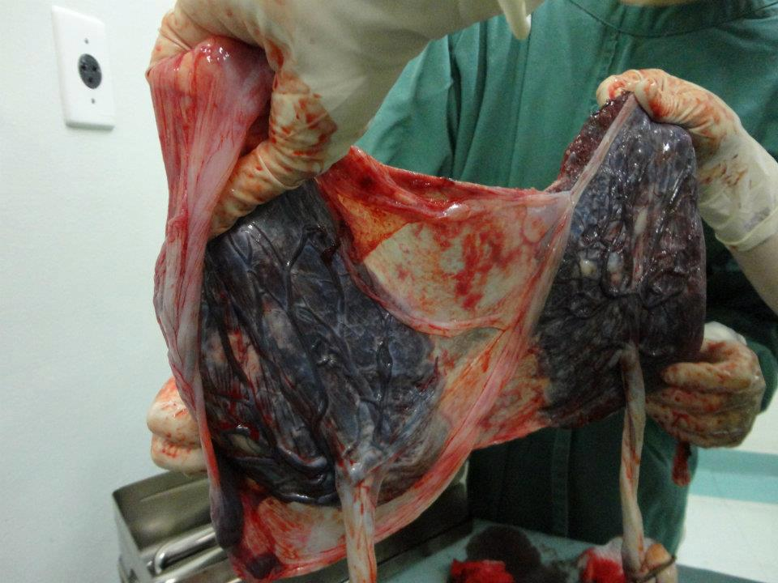

Slide 15
“Será que estou grávida?”
Evidências presuntivas:
- Náuseas com ou sem vômitos
- Distúrbios de micção
- Fadiga/sono excessivo
- Percepção de movimento fetal
- Ausência de menstruação
- Alteração do muco cervical
- Alterações nas mamas
- Alteração da cor da mucosa vaginal
- Aumento da pigmentação cutânea e surgimento de estrias abdominais

Slide 16
“Será que estou grávida?”
Evidências prováveis:
- Aumento do abdome
- Alteração no tamanho, formato e consistência do útero
- Alterações na cérvice
- Contrações de Braxton Hicks
- Rechaço
- Delimitação do feto
- Testes hormonais da gravidez

Slide 17
“Será que estou grávida?”
Evidências positivas:
- Indicação de atividade cardíaca fetal
- Percepção dos movimento fetais
- Reconhecimento ultrassonográfico da gravidez

Slide 18
Adaptações e modificações no organismo da mulher

Slide 19
Hormonais
- Progesterona
- hCG
- Relaxina
Imunológicas
- Condição de imunossupressão
Anatômico-fisiológicas
- Volume uterino (feto, placenta, líquido amniótico, cordão)
- Mudança de eixo
- Compressão de órgãos
- Aumento da volemia
Metabólicas/Nutricionais

Slide 20
Assistência pré-natal
Consultas
- Quantidade versus qualidade
- Atenção biopsicossocial
- Profissionais habilitados em oferecer a assistência pré-natal
Casas da gestante
- Mulher cuja gestação foi classificadas como alto risco
Rodas de gestantes
Grupos de apoio nas redes sociais

Slide 21
Recomendações do Ministério da Saúde
Consultas
-Início no 1º trim.
Mínimo de 6 consultas
-Até 28ª sem. = mensal; entre 28 e 36ª sem. = quinzenal; 36 a 41ª = semanal
-Intercaladas entre médic@s e enfermeir@s
Exames laboratoriais de acordo com IG
Vacinas
Tétano
Hepatite B
Cartão da Gestante

Slide 23
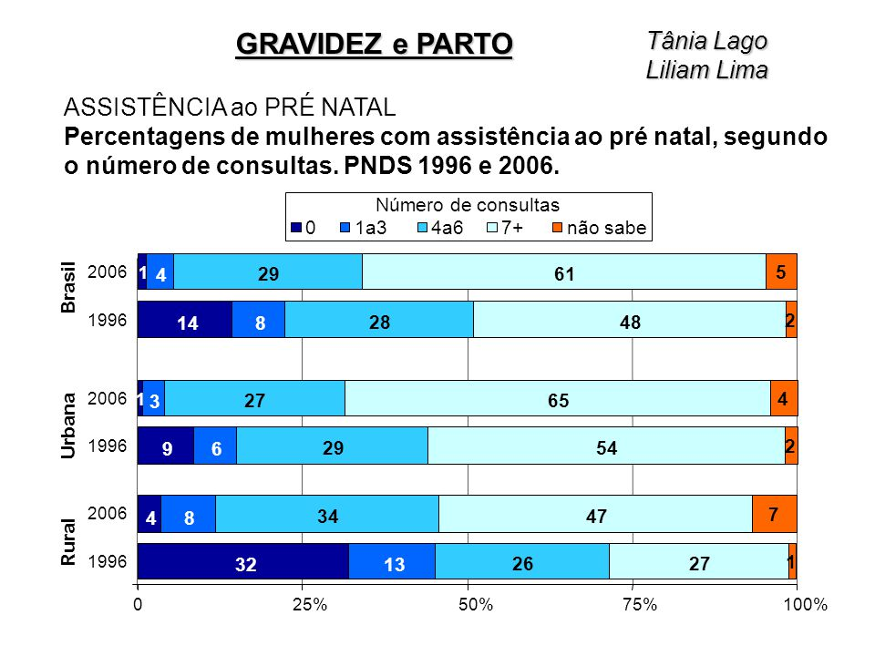

Slide 24
Sobre a assistência pré-natal...
- Inquérito nacional (2011 e 2012)
- Amostra = 23.894 mulheres
Cobertura elevada* (98,7%)
- SUS* = 74,6%
Início até a 16ª semana de gestação* (75,8%)
6 ou mais consultas* (73,1%)
Assistência oferecida por médicos (75,6%)
96% receberam cartão de pré-natal*
Viellas et al. (2014)

Slide 25
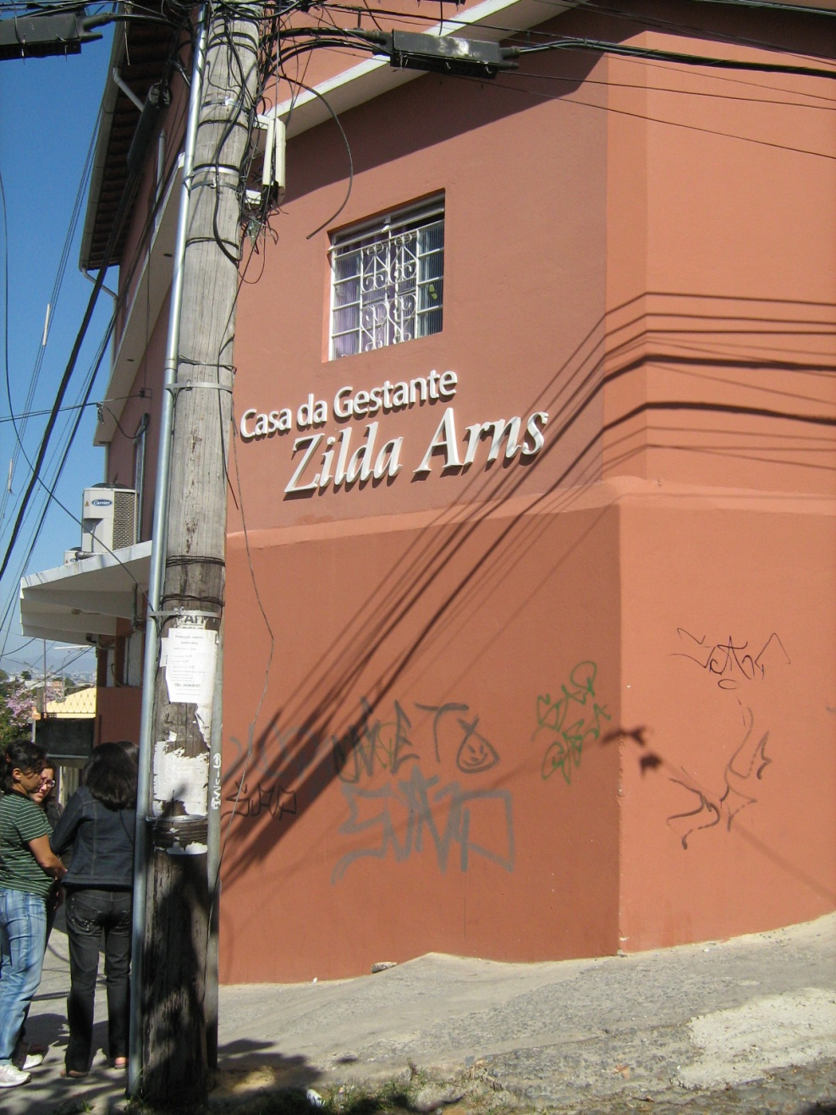
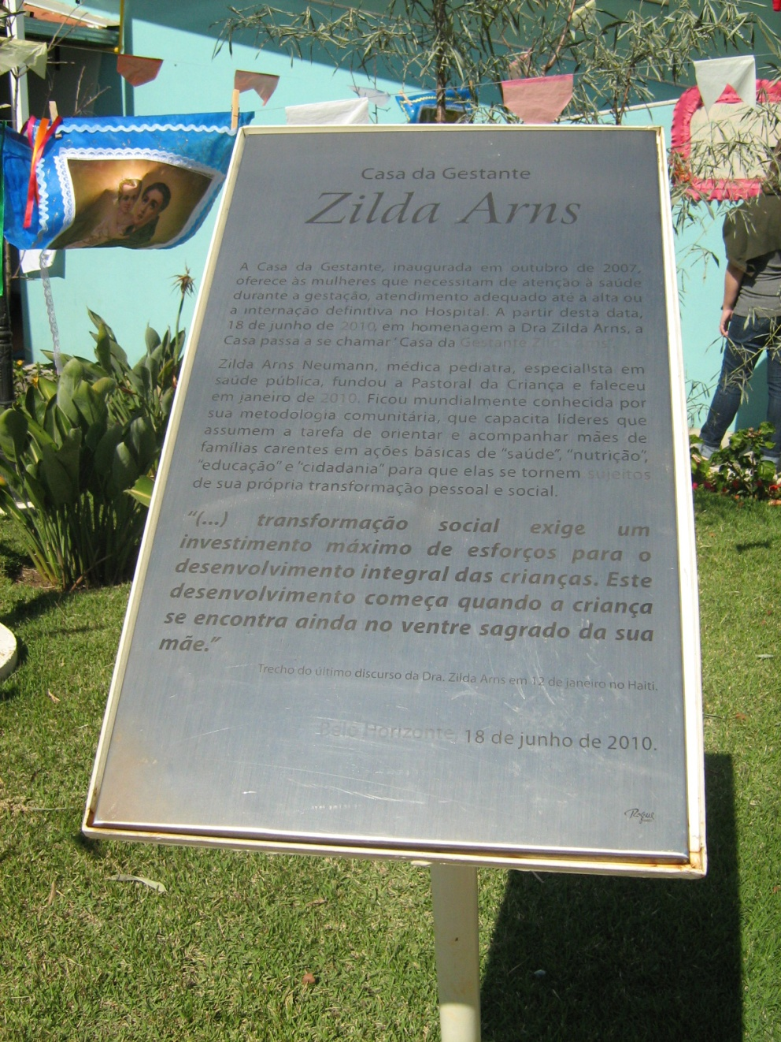
Casa da Gestante “Zilda Arns” - Hospital Sofia Feldman - Belo Horizonte/MG

Slide 26
Revisão sistemática
- 3 ensaios clínicos com 504 mulheres
- Dificuldade em comparar os estudos
Comparar mulheres que foram admitidas em Casas da Gestante com mulheres que foram admitidas em hospital
Mulheres admitidas em Casas da Gestante: menos chances de serem admitidas em um hospital a noite e menos chances de terem uma indução do trabalho de parto
Dowswell et al., 2009

Slide 27
Consulta Coletiva - Casa Angela (Casa de Parto) - São Paulo/SP

Slide 28
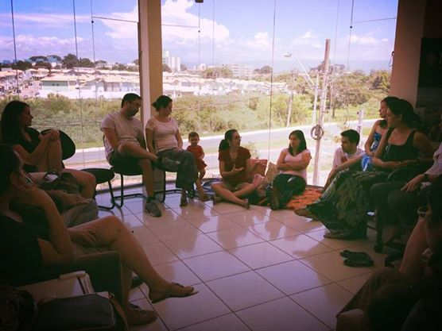
Roda de Gestantes - Do Ventre ao Peito - Vale do Paraíba/SP

Slide 29
Revisão sistemática
- 2 ensaios clínicos com 1.369 mulheres
Comparar consultas individuais com consultas em grupo
Não houve diferença significativa em relação às taxas de partos pré-termo e bebês com baixo peso ao nascer entre os grupos
Mulheres que participam das consultas em grupo referiram índices de satisfação maiores (1 ensaio)
Homer et al., 2012

Slide 30
Grupo de Apoio na Rede Social

Slide 31
Intercorrências* durante a gestação
Síndromes hipertensivas
- Hipertensão crônica, hipertensão induzida pela gravidez, pré-eclâmpsia, pré-eclâmpsia superposta, eclâmpsia e Síndrome HELLP
Diabetes gestacional
Anemia
Infecções
- ITU

Slide 32
Referências
Cunningham et al. Williams obstetrícia. Revisão técnica [de] Osvaldo Luiz Aranda; tradução [de] Cláudia Lúcia Caetano de Araújo. 20 ed. Rio de Janeiro: Guanabara Koogan, 2000. 1242 p.
Brasil. Ministério da Saúde. Secretaria de Atenção à Saúde. Departamento de Atenção Básica. Atenção ao pré-natal de baixo risco / Ministério da Saúde. Secretaria de Atenção à Saúde. Departamento de Atenção Básica. – Brasília : Editora do Ministério da Saúde, 2012.
Dowswell T, Middleton P, Weeks A. Antenatal day care units versus hospital admission for women with complicated pregnancy. Cochrane Database of Systematic Reviews 2009, Issue 4. Art. No.: CD001803. DOI: 10.1002/14651858.CD001803.pub2.
Homer CSE, Ryan C, Leap N, Foureur M, Teate A, Catling-Paull CJ. Group versus conventional antenatal care for women. Cochrane Database of Systematic Reviews 2012, Issue 11. Art. No.: CD007622. DOI: 10.1002/14651858.CD007622.pub2.
VIELLAS, Elaine Fernandes et al. Prenatal care in Brazil. Cad. Saúde Pública [online]. 2014, vol.30, suppl.1, pp. S85-S100. ISSN 0102-311X.

